Slide 1
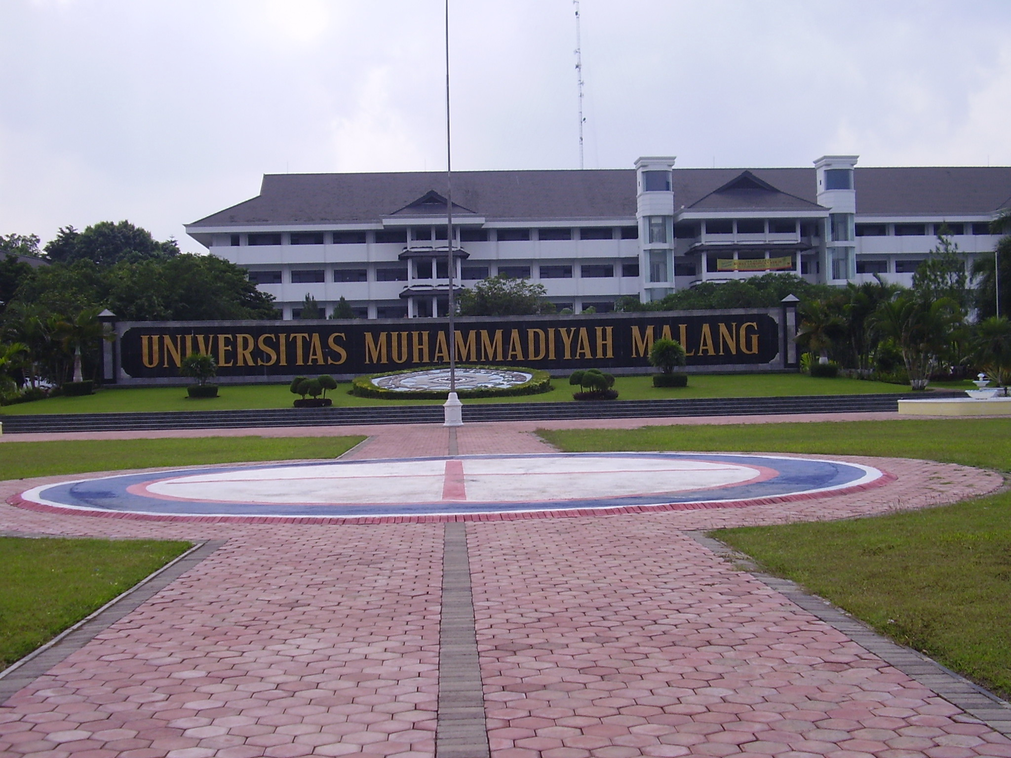
Matur suun

Slide 2
PERTEMUAN KESEPULUH
BAB 9
MUHAMMADIYAH SEBAGAI GERAKAN PENDIDIKAN
VISI DAN MISI PENDIDIKAN MUHAMMADIYAH.

Slide 3
VISI DAN MISI PENDIDIKAN
MUHAMMADIYAH

Slide 4
A.Rumusan Filsafat Pendidikan Muhammadiyah.
Pendidikan Muhammadiyah adalah penyiapan lingkungan yang memungkinkan seseorang tumbuh sebagai manusia yang menyadari kehadiran Allah SWT Sebagai Rabb yang menguasai dan memiliki ilmu pengetahuan,teknologi dan seni.

Slide 5
Dengan kesadaran spiritual (iman) dan penguasaan Ipteks ) seseorang mampu memenuhi kebutuhan hidupnya secara mandiri,peduli terhadap sesama,menyebar luaskan kemakmuran,mencegah kemunkaran, ramah terhadap lingkungan,beradab,mewujudkan kesejahteraan dalam kerangka ibadah kepada Allah SWT.

Slide 6
B.Visi dan Misi Pendidikan Muhammadiyah.
Visi Pendidikan Muhammadiya adalah terbentuknya manusia pembelajaran yang bertaqwa,berakhlak mulia, berkemajuan dan unggul dalam ipteks sebagai perwujudan tajdid dakwah amar makruf nahi munkar.

Slide 7
Misi Pendidikan Muhammadiyah mencakup:
1.Mendidik manusia memiliki kesadaran adanya Allah SWT sebagai Rabbnya. (spiritual makrifat )
2.Membentuk manusia berkemajuan yang memiliki etos tajdid,berpikir cerdas,alternatif dan berwawasan luas.
3.Mengembangkan potensi manusia,berjiwa,mandiri, beretos kerja keras,wira usaha,kompotitif dan jujur.

Slide 8
4.Membina peserta didik agar menjadi manusia yang memiliki kecakapan hidup dan ketrampilan sosial,teknologi,informasi dan komunikasi.
5.Membimbing peserta didik agar menjadi manusia yang memiliki jiwa,kemampuan menciptakan dan mengapresiasi karya seni budaya.
6.Membentuk kader Persyarikatan,umat dan bangsa yang ikhlas,peka,peduli dan bertanggungjawab terhadap kemanusiaan dan lingkungan .

Slide 9
C. Konsep Pendidikan Muhamamdiyah.
1.Nilai dasar Pendidikan Muhammadiyah. Didasarkan pada lima nilai dasar yakni :
Pertama, Pendidikan Muhammadiyah dilaksanakan berdasarkan nilai al-Qur’an dan sunnah. Nilai dasar dikembangakan berdasarkan nilai kebenaran,nilai pencerahan,dan nilai budi pekerti yang baik.
Kedua ,nilai Ikhlas.Ikhlas menjadi dasar dalam mencari ridha Allah SWT.Ikhlas menjadi inspirasi dalam ikhtiar mendirikan dan menjalankan amal usaha dibidang pendiidkan.

Slide 10
Ketiga.Nilai kerjasama, (musyawarah ) dengan tetap menjaga sikap kritis baik pada masa Hindia Belanda,Dai Nippon (Jepang ),Orde Lama,orde Baru hingga pasca Orde baru.
Keempat,Nilai Tajdid,yakni selalu memelihara dan menghidup-hidupkan prinsip pembaharuan (tajdid ) inovasi dalam menjalankan amal usaha dibidang pendidikan.
Kelima,memelihara kultur memihak kepada kaum duafa dan mustadhafin dengan melakukan proses-proses kreatif sesuai dengan tantangan dan perkembangan yang terjadi pada masyarakat Indonesia.

Slide 11
D.Aspek –Aspek Pendidikan Muhammadiyah.
a.Aspek Pembelajaran.
b.Aspek pendidik
c. Aspek persyarikatan.
d.Aspek Manajerial.
e.Aspek Kurikulum
f.Aspek Kemasyarakatan

Slide 12
E.Revitalisasi Kader Muhammadiyah.
Tujuan revitalisasi ialah berkembangnya jumlah kwalitas kader Muhammadiyah yang berperan aktif dalam persyarikatan, umat bangsa,dan kemanusiaan universal sebagai perwujudan pelaku dakwah dan Tajdid

Slide 13
Revitalisasi kader Muhammadiyah antara lain.
a.Kompetensi keberagamaan ,dicirikan dengan nilai-nilai: Kemurnian aqidah,ketaatan beribadah,keikhlasan ,shidiq,amanah (komitmen ,dan berjiwa gerakan.
b.Kompotensi akedemik dan intelektual dicirikan dengan dengan nilai-nilai : Fathonah (kecerdasan ),tajdid,istiqomah,etos belajar, dan moderat.
c.Kompotensi sosial –kemanusian dan kepeloporan dicirikan dengan nilai-nilai : Kesalihan,kepeduliaan sosial, suka beramal,keteladanan,tablig,inovatif,dan berpikiran maju

Slide 14
.Kompotensi keorganisasian dan kepemimpinan dicirikan oleh : Pengkhidmatan dan partisipasi aktif dalam peran keummatan,kebangsaan,dan kemanusiaan yang universal,menempati posisi apapun dengan semangat ikhlas.berdedikasi,berperestasi, dan menghasilkan hal-hal yang terbaik,menjadi bagian yang menyatu dengan denyut nadi kehidupan persyarikatan, umat dan bangsa sebagai wujud menjalankan misi organisasi,berkomitmen dan menjunjung tinggi idologi Muhammadiyah dan mampu bersikap tegas,tetapi arif dalam membela serta menegakan prinsip dan kepentingan Persyarikatan,dan mengutamakan misi dan kepentingsan Muhamamdiyah diatas lainnya dengan niat ikhlas dan berkhidmat.

Slide 15
F Hakekat Pendidikan Muhammadiyah
Pendidikan Muhammadiyah berkembang pesat karena memiliki model pendidikan Muhammadiyah didasarkan pada nilai –nilai teretentu.Nilai dasar Pendidikan Muhammadiyah. Didasarkan pada lima nilai dasar yakni :
Pertama, Pendidikan Muhammadiyah dilaksanakan berdasarkan nilai al-Qur’an dan sunnah. Nilai dasar dikembangakan berdasarkan nilai kebenaran,nilai pencerahan,dan nilai budi pekerti yang baik.
Kedua ,nilai Ikhlas.Ikhlas menjadi dasar dalam mencari ridha Allah SWT.Ikhlas menjadi inspirasi dalam ikhtiar mendirikan dan menjalankan amal usaha dibidang pendidikan.

Slide 16
Ketiga.nilai kerjasama, (musyawarah ) dengan tetap menjaga sikap kritis baik pada masa Hindia Belanda,Dai Nippon (Jepang ),Orde Lama,orde Baru hingga pasca Orde baru.
Keempat,Nilai Tajdid yakni selalu memelihara dan menghidup-hidupkan prinsip pembaharuan (tajdid ) inovasi dalam menjalankan amal usaha dibidang pendidikan.
Kelima,memelihara kultur memihak kepada kaum duafa dan mustadhafin dengan melakukan proses-proses

Slide 17
G.Pendidikan Muhammadiyah dalam Perspektif Historis dan Sosiologi.
Muhammadiyah didirikan oleh KH Ahmad Dahlan didasar oleh dua faktor,yaitu faktor internal dan faktor eksternal. Faktor yang berada diluar Islam.Maka Pendidikan Muhammadiyah adalah salah satu faktor internal yang mendasari Muhammadiyah didirikan .Pada masa awal Muhammadiyah didirikan Pada waktu Muhammadiyah didirikan lembaga-lembaga pendidikan yang ada dapat dikelompokan menjadi dua kelompok besar sistem pendidikan.Dua sistem pendidikan yang berkembang saat itu.

Slide 18
Pertama,sistem pendidikan tradisional
Dua sistem pendidikan yang berkembang saat itu adalah ,pertama ,sistem pendidikan tradisional pribumi yang diselenggarakan dalam pondok-pondok pesantren dengan kurikulum seadaanya. Pada umumnya seluruh pelajaran dipondok-pondok adalah pelajaran agama.Proses penyelenggaraan pendidikan pada sistem tersebut pada umumnya masih diselenggarakan secara tradisional,dan secara pribadi oleh para guru atau kiyai dengan menggunakan metode sorogan dan weton

Slide 19
Metode weton adalah metode pembelajaran secara Halaqah.Dengan metode ini aktifitas belajar hanya bersifat pasif,membuat catatan tanpa pertanyaan.Membantah penjelasan kiai adalah tabu. Selain itu metode ini hanya mementingkan kemampuan daya hafal dan membaca tanpa pengertian dan tanpa daya nalar.

Slide 20
Sistem pendidikan kedua adalah pendidikan sekuler yang sepenuhnya dikelola oleh pemerintah kolonial dan pelajaran agama tidak diberikan.Kedua tipe tersebut perbedaaan jauh sekali .Tipe pendidikan pertama menghasilkan pelajar yang minder dan terisolasi dari kehidupan modern,tetapi taat dalam menjalankan perintah agama.Tipe kedua menghasilkan para pelajar yang dinamis dan kreatif serta penuh percaya diri,tetapi tidak tahu agama,bahkan berpandangan negatif terhadap agamaNya

Slide 21
Maka atas dasar dua sistem pendidikan tersebut,KH Ahmad Dahlan kemudian mendirikan lembaga pendidikan Muhammadiyah yang menggabungkan hal-hal yang positif dari dua sistem pendidikan tersebut. KH Ahmad Dahlan, kemudian mencoba menggabungkan dua aspek yaitu, idologis dan praktis.Aspek idologinya mengacu kepada tujuan pendidikan Muhammadiyah,yaitu untuk membentuk manusia yang berakhlak mulia,berpengetahuan komprehensif,baik umum maupun agama,dan memiliki kesadaran yang tinggi untuk bekerja membangun masyarakat

Slide 22
Aspek praktisnya mengacu pada metode belajar,organisasi sekolah,mata pelajaran dan kurikulum yang disesuaikan dengan toeri modern.Maka Hasil dicapai adalah pelajar yang memahami agama dan memahami ilmu pengetahuan modern.sehingga melahirkan manusia yang berakhlak mulia dan mamahami dan mengamalkan ajaran agama dan mengetahui ilmu umum
Alhamdulillah
Wassalamualaikum wr wb.

